Slide 1
深化工程实施方式改革
稳步推行工程总承包
浙江省建筑业管理总站 吴伟民
电话：0571-81050926
手机：13906520456

Slide 2
推行工程总承包政策文件
《建设部关于进一步推进工程总承包发展的若干意见》（建市〔2016〕93号）
《国务院办公厅关于促进建筑业持续健康发展的意见》（国办发〔2017〕19号）
2005年5月，建设部等颁布《建设项目工程总承包管理规范》（GB/T50358-2005）；2017年修订。
2011年，建设部、国家工商总局颁布《建设项目工程总承包合同示范文本（试行）》（GF-2011-0216）
《住房和城乡建设部 国家发展改革委关于印发房屋建筑和市政基础设施项目工程总承包管理办法的通知》（建市规〔2019〕12号）

Slide 3
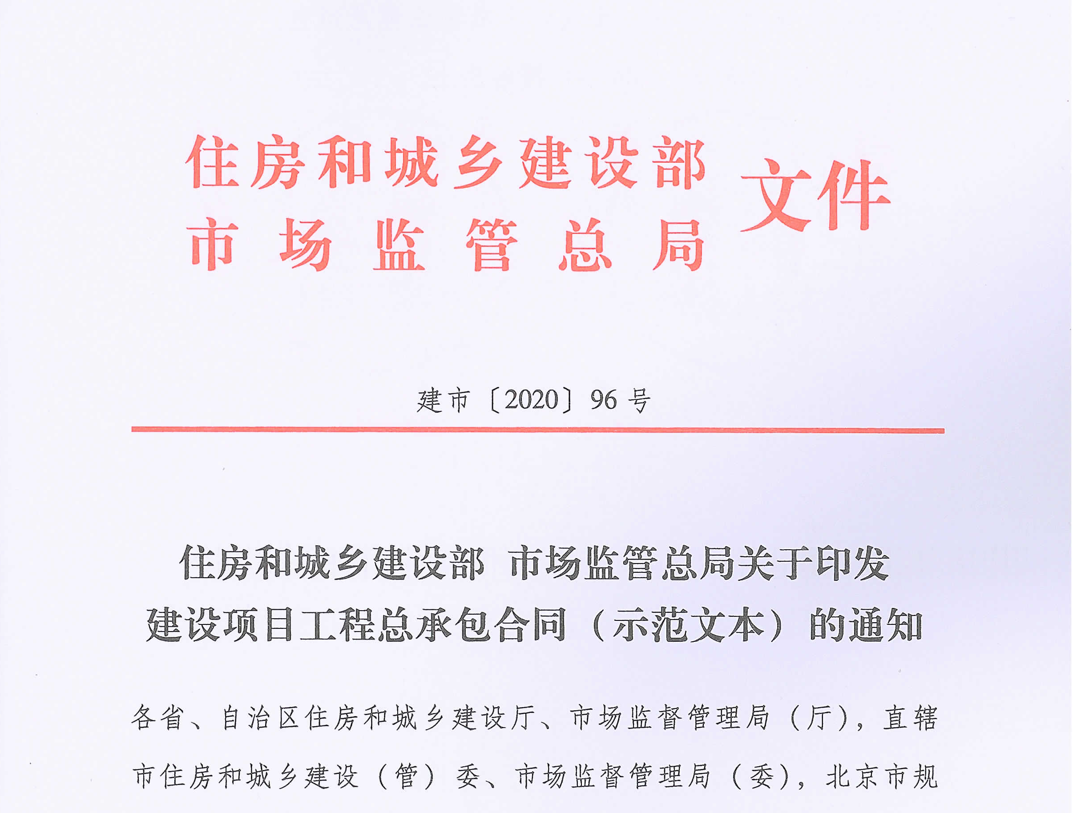

Slide 4
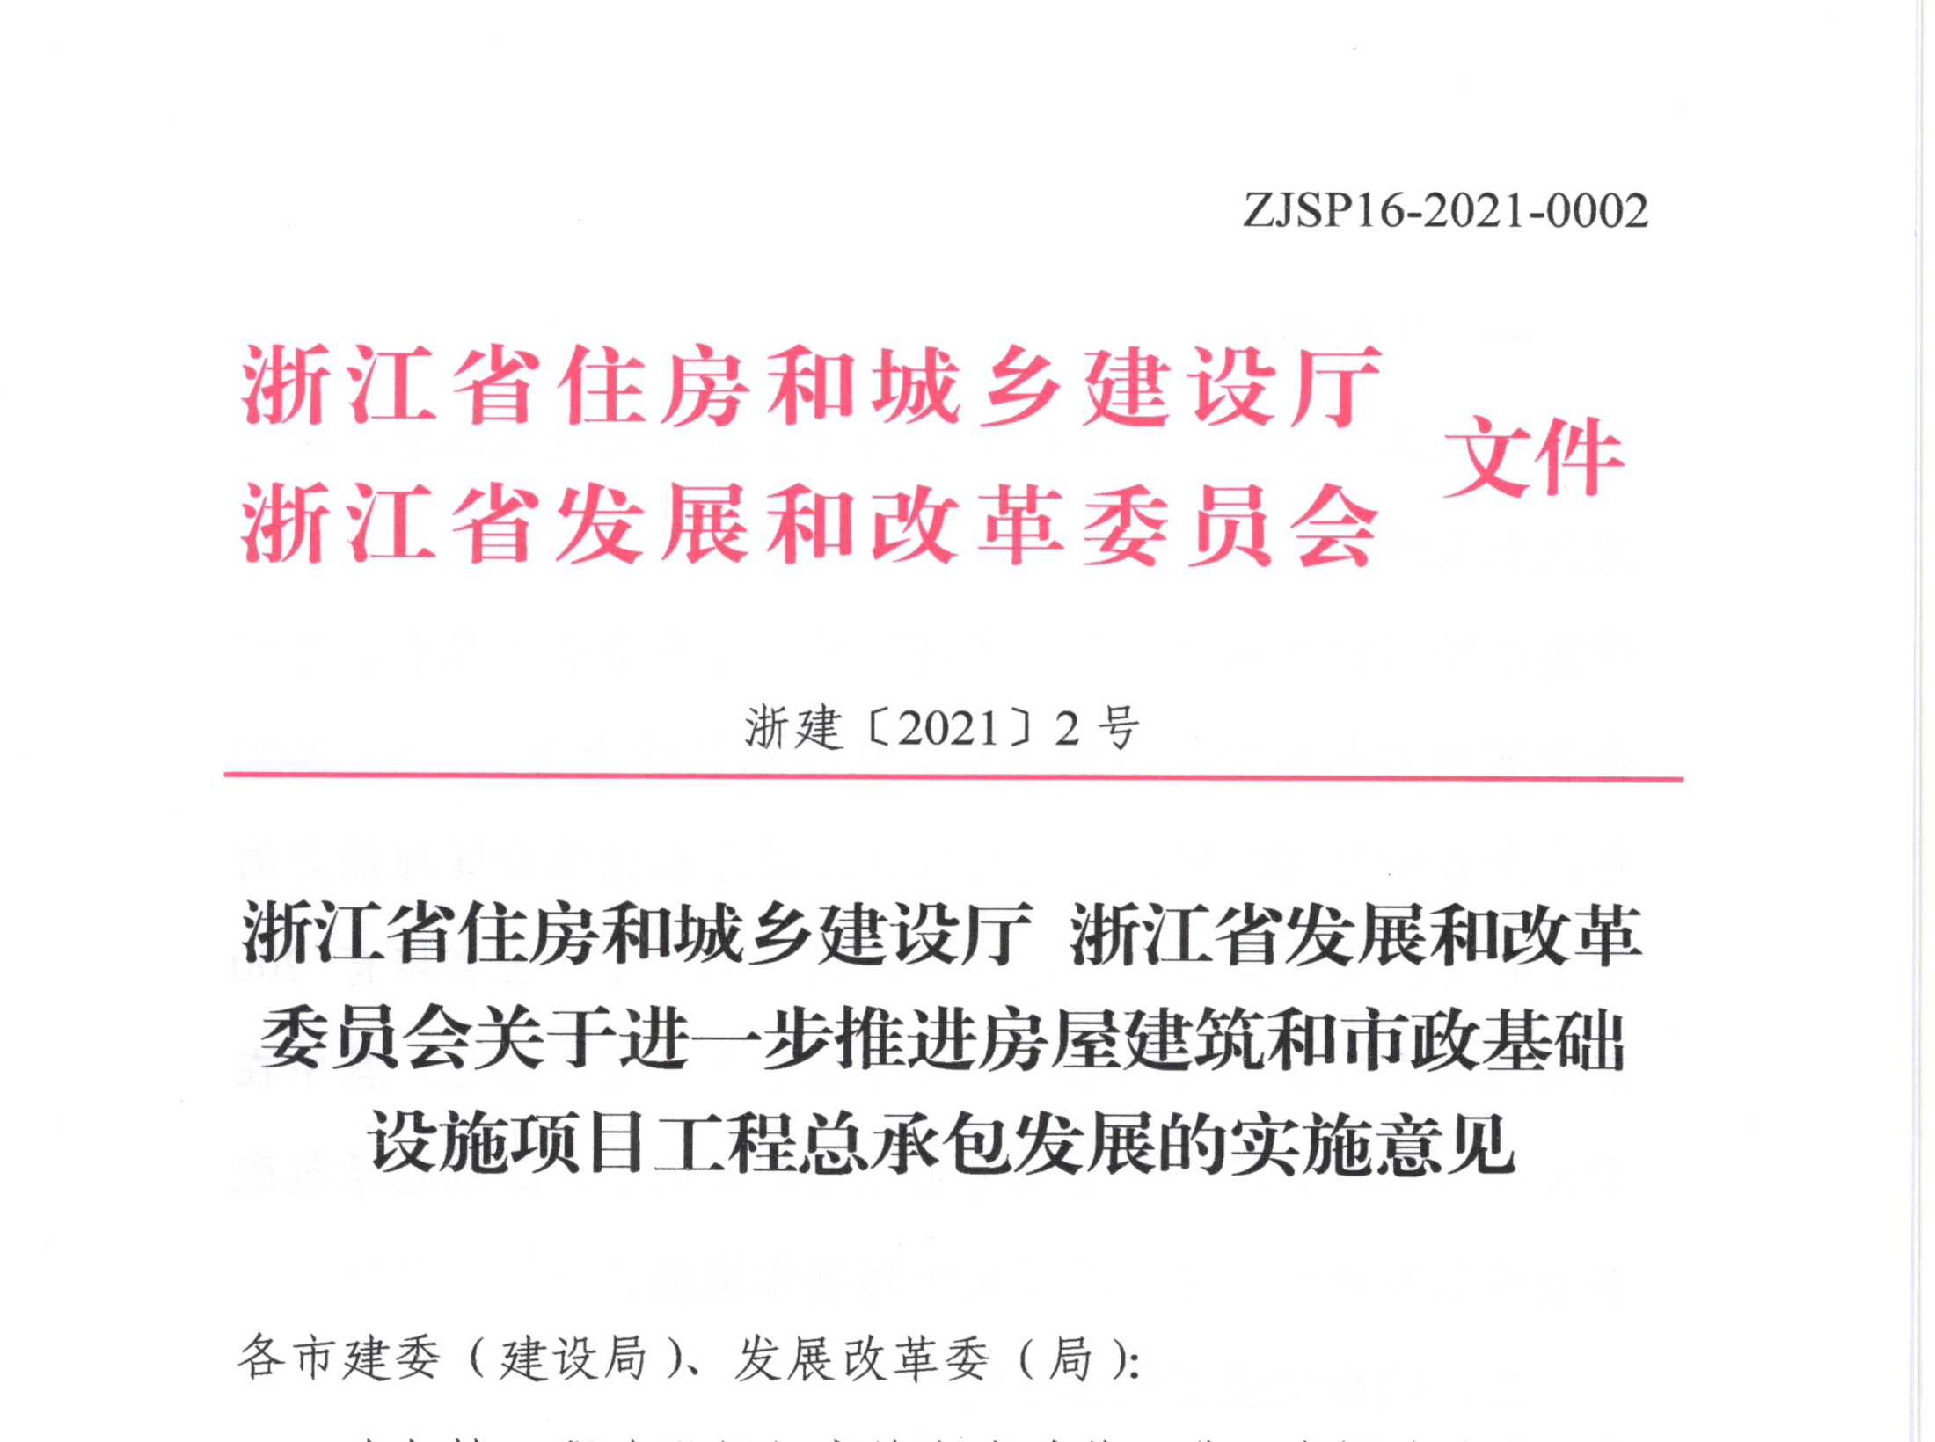

Slide 5
《实施意见》要点
工作目标
稳步推进工程总承包
规范工程总承包项目发包和承包
优化工程总承包项目实施
规范联合体承包管理
保障措施

Slide 6
传统平行承包项目管理框架
业主
业主
业主
项目监理
项目监理
工程监理
设
计
设
计
勘
察
施
工
施
工
设
计
施工
总承包
供
应
商
供
应
商
试
运
行
试
运
行
材料
设备
供应
培
训
培
训
检
测

Slide 7
平行承包模式存在的主要问题
（一）工程整体功能目标责任难以落实。由于各勘察、设计、施工、设备采购承包商之间没有合同制约关系，所追求的目标也不一致，责任分散，没有一方对工程的整体功能目标负责。业主必须负责各承包商和设计单位之间的协调,对他们之间互相干扰造成的问题承担责任，导致工程项目的工期、造价难以控制。
（二）工程管理效率低下。勘察、设计、施工、设备采购活动在具体实施过程中互相交叉、相互制约的，存在各种检查、工作交接手续和信息传递过程，业主管理难度太大，导致管理费用的增加和时间的消耗,最终导致工程项目管理的低效率和总工期的延长。

Slide 8
平行承包模式存在的主要问题
（三）业主的利益难以保障。各承包商均追求自身利益的最大化，出了问题则互相指责。保守的超量设计不但浪费了宝贵的建设资金和社会资源，也为施工承包商偷工减料留下操作空间，质量安全难以保障。
（四）业主的廉政风险较大。业主拥有工程建设的最终决策权，要进行多次的招标，在承包商和材料设备选择、工程款拨付、设计变更审核、工程量签证和矛盾协调处理等方面存在大量的廉政风险。
（五）行业发展受到制约。建设过程的人为割裂造成勘察、设计、施工和设备采购企业产业单一，在各自的领域同质化、低端化竞争，竞相压价，技术和管理门槛过低，损害建筑业科技的进步和生产的集约化，不利于建筑业的转型升级和健康发展。

Slide 9
工程总承包
随着经济发展，社会各界对工程项目建设的要求日益提高，传统的平行工程承包模式在工程绩效上已经很难满足业主的要求，对于新的、能够回归于投资建设客观规律、真正实现市场决定资源配置的工程承包模式的需求日益强烈。
从2000年起，我省政府投资项目逐步推行委托建设管理模式，探索实行代建制、项目管理总承包以及工程总承包。

Slide 10
工程总承包的概念
工程总承包是指承包单位按照与建设单位签订的合同，对工程设计、采购、施工或者设计、施工等阶段实行总承包，并对工程的质量、安全、工期和造价等全面负责的工程建设组织实施方式。
工程总承包主要采用设计—采购—施工总承包（Engineering Procurement and Construction，简称“EPC”）或者设计—施工总承包（Design—Build，简称“DB”）模式。

Slide 11
工程总承包项目管理框架
责任主体单一
管理线条清晰
业主
业主
业主
工程总承包商
工程总承包商
项目监理
工程总承包商
项目监理
工程全过程咨询
（工程监理）
设
计
设
计
勘
察
施
工
施
工
设
计
分
包
施工
分包
供
应
商
供
应
商
试
运
行
试
运
行
材料
设备
供应
培
训
培
训
检
测

Slide 12
传统平行承包项目管理框架
业主
业主
业主
项目监理
项目监理
工程监理
设
计
设
计
勘
察
施
工
施
工
设
计
施工
总承包
供
应
商
供
应
商
试
运
行
试
运
行
材料
设备
供应
培
训
培
训
检
测

Slide 13
工程总承包
2000年以来，工程总承包模式在石油、化工、电力、铁路、公路等专业工程领域取得了较好的发展，但是在房屋建筑，特别是公共建筑和市政基础设施领域进展依然缓慢。
主要原因：在思想认识上、体制建设、主体能力等方面不具备条件。
一项新型建设模式的顺利推进，需要政府的正确引导，业主的主动实践，总承包方的积极参与并努力提升服务能力，只有“三轮驱动”才能稳步推进，缺一个“轮子”都影响实际成效。

Slide 14
我省工程总承包实践探索
中国联合工程公司等大型企业在浙江海外高层次人才创新园、德清县地理信息产业园区等项目中采用工程总承包模式参与建设，获得了一定的实践经验，取得了较好效果。
推行工程总承包是深化政府投资工程建设项目组织实施方式改革，提高工程建设管理水平，保证工程质量和投资效益，规范建筑市场秩序的重要措施，是我省建筑业改革发展、转型升级，打造建筑强省的必由之路。

Slide 15
我省工程总承包实践探索
2014年8月，建设部批准浙江省为工程总承包唯一试点省份。
2014年10月起，省建设厅印发《浙江省政府投资项目工程总承包试点工作方案》 ，选取杭州、宁波、绍兴、湖州等为试点地区，分两批（2016年2月）公布了62家试点企业和49个试点项目。

Slide 16
我省工程总承包实践探索
浙江医药高等专科学校奉化校区建设工程，15万平方米，造价10.18亿，中国电建集团华东勘测设计研究院有限公司；
宁波前洋E商小镇电子商务产业基地工程 ，11.4万平方米，造价5.6亿，中国联合工程总司；
映荷佳苑（宁波国家高新区房屋征收管理办公室），造价5.5亿，宁波市建设集团股份有限公司

Slide 17
我省工程总承包实践探索
按照“政府主导、行业推动、试点创新、推广应用”的原则，各级建设主管部门认真研究在招标投标、施工图审查、合同备案、质量安全监督、施工许可、工程竣工验收备案、城建档案移交等环节和工程质量、安全、造价、进度等方面中出现的问题，及时总结经验教训，积极争取政策支持，构建工程总承包模式下建设各方主体的质量安全责任体系。

Slide 18
我省工程总承包实践探索
2016年3月，省建设厅在全国率先以规范性文件的形式印发了《关于深化建设工程实施方式改革积极推动工程总承包发展的指导意见》（浙建〔2016〕5号），优化了项目发包、分包、实施和监督管理等方面的23项制度，为推进工程总承包提供了制度保障。

Slide 19
工程总承包
工程总承包是国际通行的工程建设项目组织实施方式，其基本出发点是借鉴工业生产组织的经验，实现工程项目建设生产过程的组织集成化，以克服由于设计和施工分离而对工程建设质量、投资、进度等产生的不利影响，其核心是通过设计与施工的组织集成，促进设计与施工的紧密结合，以实现工程项目建设增值的目的。工程总承包模式是更加接近一般工业产品的一种生产组织方式，是建筑业的发展趋势。

Slide 20
工程总承包优势
一是能够实现设计、采购、施工的合理交叉，让技术、人力、资本、资源环境等因素高效组合，克服了各市场主体分阶段、分部位、发散型管理的弊端，大大提高了工程建设的整体效益和技术水平。
二是能在项目建设全过程中强化设计责任，使设计单位自觉地从造价、技术及采购能多角度进行方案比选，优化设计，合理降低工程造价。
三是能充分利用承包商的专业管理优势，有利于减少工程变更、争议、纠纷和索赔等环节的消耗，使资金、技术、管理各个环节紧密衔接，使业主彻底摆脱工程建设过程中的繁杂事务，极大地降低业主投资风险和工程管理责任。

Slide 21
工程总承包优势
四是通过整体发包减少招投标程序，缩短建设工期。
五是可以形成倒逼机制，促使政府提高工程投资决策的科学性，认真做好各项前期准备工作，提高工程初步设计的有效性，杜绝在建设过程中随意变更设计、提高投资规模等顽疾。
六是可以培养一批工程总承包和工程项目管理的专业人才，培育具有设计、采购、施工和融资等综合能力、适应国际通行工程项目管理模式、具有国际竞争力的大型建筑业骨干企业。

Slide 22
工程总承包现状
有所实践但缺乏规范
目前，虽然在工程建设领域力推工程总承包模式，EPC模式也“炙手可热”，但不可忽视的是，仍有相当数量的EPC项目不是真正意义上的EPC，而是对传统施工总承包模式下各项业务的机械捆绑。这样不仅不能发挥EPC模式应有的优势，反而连传统模式优势的发挥也会受到束缚，常常导致项目实施遭遇困难。
主要依赖总承包商良好的专业精神、职业道德和社会责任感，难以在一般的建筑业企业身上复制。

Slide 23
FIDIC合同体系
FIDIC是国际咨询工程师联合会(Fédération lnternationale Des lngénieurs Conseils)的法文缩写，1913年由欧洲三个国家（比利时、法国和瑞士）的咨询工程师协会共同创立。FIDIC成立的目标之一是促进成员协会的职业利益，向成员国传播有益信息。
国际工程承包项目中，FIDIC合同体系已被各大融资机构、业主普遍采用，推广到了世界各地。FIDIC合同体系具有条款严密、可操作性强、风险责任明确、权利义务公平等特点。FIDIC合同在国内的使用（鲁布革水电站首次使用，我国1996年加入），极大的提高了国内工程管理的规范化水平。

Slide 24
FIDIC合同体系（彩虹族）
红皮书：《施工合同条件》（Conditions of Contract for Construction ）
黄皮书：《生产设备和设计-施工合同条件》(Conditions of Contract for Plant and Design-Build，DB)
银皮书：《设计采购施工（EPC）/交钥匙工程合同条件》(Conditions of Contract for EPC/Turnkey Projects,EPC)
绿皮书：《简明合同格式》(Short Form of Contract)
金皮书：《生产设备与设计—建造—运营合同条件》（Conditions of Contract for Plant and Design-Build-Operation，DBO）

Slide 25
FIDIC合同体系
当前，国际工程施工时要具体约定使用哪一种FIDIC合同格式。通常是根据具体项目的特点，在FIDIC彩虹合同族中选择最贴近的合同格式。
虽然FIDIC合同格式不是法律，也不是法规，但却是全世界公认的一种国际惯例。这是因为一方面，FIDIC合同较好的平衡了业主和承包商的权利和义务，另一方面，世界银行等国际金融组织将FIDIC合同作为公共工程采购的标准合同格式，客观上促成了FIDIC合同在国际范围内的使用。

Slide 26
EPC和DB的区别
EPC模式：
Engineering不仅包括具体的设计工作，而且可能包括整个建设工程内容的总体策划以及整个建设工程实施组织管理的策划和具体工作，属于大设计概念
Procurement不是一般意义上的建筑设备材料采购，而更多的是指专业设备、材料的采购
Construction应为“建设”，其内容包括施工、安装、试测、技术培训、运维等
DB模式：
Design仅是指项目的详细设计，满足施工需要
Built仅指施工、安装

Slide 27
《设计采购施工（EPC）/交钥匙工程
合同条件》
适用于：
1.雇主希望承包商承担设计和施工的全部职责；
2.雇主希望合同价格和工期都具有更大程度的确定性；
3.主要的最终结果符合雇主规定的性能标准，雇主不希望介入工作的日常进展；
4.雇主希望项目按照严格的双方方式组织，即没有“工程师”参与；
5.雇主愿意为其项目建设（较用P&DB模式）多付款，作为承包商为提高最终价格和工期确定性而承担额外风险的回报。

Slide 28
《设计采购施工（EPC）/交钥匙工程
合同条件》
不适用于：
1.如果投标人没有足够时间或掌握充分情况以仔细研究和校核雇主要求，或为其进行设计、风险评估研究和估计；
2.如果施工包括大量地下工程，或投标人不能检查的其他范围的工作；
3.如果雇主要密切监督或控制承包商的工作，或审查大部分施工图纸；
4.如果每次期中付款的款额要由官员或其他中介确定。

Slide 29
工程总承包
诺贝尔经济学奖获得者弗里德曼：“花自己的钱办自己的事，最为经济；花自己的钱给别人办事，最有效率；花别人的钱为自己办事，最为浪费；花别人的钱为别人办事，最不负责任。”
怎么样把“花别人的钱为别人办事”变成“花自己的钱办自己的事”。（EPC+运营+维护……）

Slide 30
EPC和DB的区别
内容 | DB模式 | EPC模式
合同计价形式 | 可调总价合同 | 固定总价合同
承包内容 | 设计、施工 | 设计、采购、施工
设计内容 | 详细设计（施工图） | 概要设计（可研、方案、初步等）和详细设计（施工图）
索赔和调价范围 | 一定范围 | 很小
违约金 | 一般有上限 | 有些无上限
承包商权益 | 风险小，主动权较小 | 风险大，主动权较大
管理体系 | 三元（业主、承包商、第三方） | 二元（业主、承包商）
业主控制程度 | 严格 | 松散
涉及范围 | 建造过程 | 全生命周期
适用范围 | 一般建筑、市政工程 | 以某种工艺设备或工程设备为核心技术的项目（注重功能）（BOT/PPP）

Slide 31
EPC和DB的区别
一种简单说法，按工程类别分，工业项目采用的是EPC， 房屋建筑采用的是DB 。
在国际上还有比较主流的一种观点，按照内容分，认为EPC是在DB的基础上往前往后的延伸。基于这种观点， EPC通常等于交钥匙，也就是说他比DB往前做的工作更多，比DB往后做的工作更多。EPC同样适用房屋建筑。

Slide 32
EPC和DB的区别
第三种观点，按照风险分。我不管你这个风险是否能够合理预见的，既然我基本上把这个活一揽子交给你了，当发生一些你可能当时没有预见到的事情，那不管，这个事情基本上把风险转移给承包商，就不再采用这种合理可预见的这种风险分配原理，是为了求得一个价格高度锁定，工期高度锁定的这样的一个合同文本，这个版本就是EPC。 。

Slide 33
EPC和DB的区别
FIDIC黄皮书（DB）
如果业主要求中存在错误，且导致承包商的工期和费用受到影响，承包商可以索赔工期、费用以及合理的利润、但需要满足一个前提，即该错误是一个有经验的承包商经过仔细审核不能发现的。（2021.11天津桥梁坍塌事故）
FIDIC银皮书（EPC）
业主仅对业主要求中特定内容的正确性负责，如工程预期目的的定义、竣工验收标准和性能标准、承包商无法核实的内容等。对于合同中没有特别说明的内容，业主不对任何错误、遗漏以及数据或资料的准确性和完整性负责。

Slide 34
EPC和DB的区别
MT公司于2006年5月中标EON集团海上风力发电厂的设计、制造、安装工程总承包项目。在招标文件中，有业主方的相关技术要求，其中对基础部分，要求符合由一家国际等级与证明机构专为海上风力涡轮装置制定的设计标准，即所谓的J101。但是此后发现该所谓的J101标准内有一个错误，并导致基础结构存在瑕疵。MT公司中标后严格按照合同要求包括J101标准进行施工，但是，因为前述的瑕疵问题，导致基础结构倒塌并产生维修费用2625万欧元。为了这笔巨额的维修费用，双方开始长达数年的诉讼。

Slide 35
EPC和DB的区别
最终经英国最高院判决，应当由承包商承担全部的责任。理由在于：该合同中有约定须确保该建筑物使用20年以上。法庭认为，EPC总承包模式下，即便业主方指定或者批准了某一设计，但最终的建筑产品仍应当符合既定的合同根本目的。一般来讲，如果承包方同意按照某一设计施工，而该设计又无法满足其已经承诺的合同根本目的的实现的话，承包方应当承担相应的责任。

Slide 36
FIDIC合同使用
FIDIC体系整体建立的法律基础与中国法律有区别，其体系及规则设置时考虑的市场环境与中国也有区别，中国政府监管机构对建设项目的管理视角、管理维度及颗粒度都与市场经济发达国家有比较大的区别。所以，不能简单地把FIDIC合同用于中国，正如同不能按中国搞项目的思路去国际搞项目一样（中国铁建沙特轻轨项目EPC+O&M巨亏41.5亿元）。

Slide 37
问题一：工程总承包模式的适用性
工业类项目一般都有达产达标、产品品质、工艺流程等较为明确的建设目标，此类项目比较方便以实现建设目标为完成合同的标准，因此工业领域内石化、钢铁、机电、轻工等专业设计单位均有较为成熟的EPC 模式。
对办公楼、博物馆、体育馆等民用建筑项目，其功能性往往不是最重要的目标，建筑的形体、立面效果、装修风格等较为主观的和评判标准非唯一性的因素，占项目完成评价的比重相当大，而这些因素在工程总承包招标之时往往是不能锁定的。

Slide 38
问题一：工程总承包模式的适用性
这样工程总承包单位很难在项目初期确定大多数的建造成本，在项目建设的过程中随之发生大量变更，EPC的固定总价合同不具备实施条件，也失去了EPC模式的最大优势。
若要减少这些不确定性，需要建设单位在EPC前能够很详细地明确每一项具体需求（目前这一要求初步设计也很难做到），目前来说对大多数房屋建筑项目难度很大。
目前采用DB模式更为实际。

Slide 39
问题二：项目控制权的让渡
无论是工程总承包，还是全过程工程咨询，其根本是总包单位或者咨询单位提供专业的服务，为建设单位节约成本，创造出更多的价值。要实现这个目标，建设单位必须让渡大部分项目的具体控制权，转为聚焦做好前期的策划和实施中的决策。
但目前大多数实际情况是建设单位对项目有极大的控制欲（体制原因），从总体决策到工艺和材料细节都要掌控，工程总承包单位没有发挥自主性的余地，也没有项目优化的动力。
究其根本，还是建设各方主体和监管部门相互信任的缺失，建设各方责任主体的诚信体系建设亟待完善。

Slide 40
问题三：设计单位牵头的合理性
工程总承包模式的根本优势在于设计和施工的深度融合，设计单位处于技术高地，整合施工方在技术上障碍较小，而且设计单位在质量和成本的控制上，具有预先性和根本性的优势。
各个阶段项目成本控制的合理范围是不一样的，设计单位介入项目一般处于前期，对项目的成本控制具有更大的决定力度。
此外，相对于施工单位主要靠节约来降低成本，设计单位主要靠型式结构、系统集成、材料选用等方面的优化来降低和控制造价，其效果和体验不是传统的节约手段可以比拟的。

Slide 41
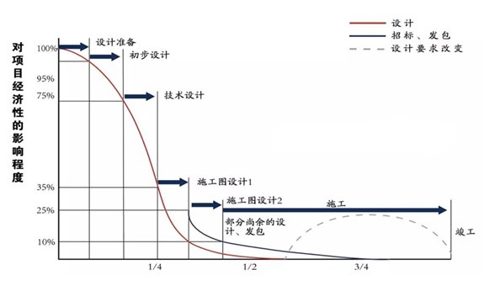
问题三：设计单位牵头的合理性
但是，工程总承包项目一般都有较大的投资额，对资金需求比较大，而且在建设过程中，可能存在各种风险因素，设计单位在资金和抗风险能力方面是存在不足的。
如果采用DB模式（施工图+施工），从目前企业的综合情况看，由施工企业牵头较为合理。

Slide 42
工程总承包合同示范文本
2003年3月，建设部《关于培育发展工程总承包和工程项目管理企业的指导意见》，规定凡是具有勘察、设计资质或施工总承包资质的企业都可以在企业资质等级许可的范围内开展工程总承包业务。
2005年5月，建设部等颁布《建设项目工程总承包管理规范》（GB/T50358-2005）；2017年修订。
2011年，建设部、国家工商总局颁布《建设项目工程总承包合同示范文本（试行）》（GF-2011-0216）
---贴合国内工程实际情况，没有太多与常规理解不一致的概念，在当前使用最为普遍的版本（非强制性）。

Slide 43
工程总承包合同示范文本
2012年，国家发改委等9部委颁布《标准设计施工总承包招标文件》
——有一定的强制性。因其与国际FIDIC系列合同条件更为贴近，距离国内很多工程实际操作惯例距离较远，使用起来有很多不方便的地方（如无发包人要求，设计变更程序与国内不符）
2018年9月，浙江省招标投标办公室发布的《浙江省重点工程建设项目EPC 总承包招标文件示范文本（征求意见稿）》
——试图融合上述两个版本（语言体系都不一样）

Slide 44
工程总承包合同示范文本
2018年9月，深圳市住房和建设局发布的《建设工程设计采购施工（EPC）总承包合同（示范文本）》（SFL-2017-01）
——更多的协商空间，更具操作性
2018年10月，河北省住建厅发布的《房屋建筑和市政基础设施工程总承包招标文件示范文本》。
2019年11月，温州市发布《温州市建筑和市政公用项目工程总承包(EPC)招标文件示范文本（2019年版）》
——对“发包人要求”非常重视，分别以建筑工程和市政工程为例，分各专业列出了设计要求，总页数达24页。

Slide 45
工程总承包合同示范文本
2020年1月，福建省住建厅发布《标准工程总承包招标文件(2020年版) 》和《模拟清单计价与计量规则(2020年版) 》
——第5次发文，非常系统、完整。对工程总承包如何计价、如何结算，分成了如下3种类型：
1）采用模拟清单招标且总价包干的模式
2）采用模拟清单招标且单价包干模式
3）采用限额设计招标且标后模拟清单模式
分别对这3类情形的模拟清单、最高投标限价、投标报价和合同价的结算等又作了详细的规定。
2020年11月25日，住房和城乡建设部、市场监管总局发布《建设项目工程总承包合同示范文本》

Slide 46
关于优化设计
在工程总承包项目中（其实是所有的工程项目中），设计是龙头，起到了引领作用。高质量的设计文件，能够有效的结合现场，联系实际，真正做到因地制宜，方便施工，减少不必要的变更。
按照一般常识，工程投资的80%-90%是在设计阶段确定的。工程实践也证明，通过其他途径降低工程造价是危险的。
成功的设计可以大幅度降低工程直接费用和管理费用。工程质量和工期也与设计密切相关。

Slide 47
关于优化设计
设计优化是在满足工程技术标准的前提下，从造价优化、施工(采购)便利性、功能提升、节约工期几个方面进行深化，做到“设计+施工”深度融合，达到方便施工、管理、采购，节省成本、措施费用，减少不利于安全、环保等负面因素，能够更好的指导工程实施，为项目创造更大的价值。
比如：结构体系选择、安全系数调整、材料采购便利性、施工工艺优化、布局功能再造……

Slide 48
关于优化设计
12月4日，财政部发布《中华人民共和国政府采购法（修订草案征求意见稿）》
第九十四条【合同定价方式】政府采购合同根据合同的标的和绩效目标，可以采取以下合同定价方式：
（一）固定价格。（二）成本补偿。
（三）绩效激励。对于技术创新、节约资源和提前交付能够更好实现经济社会效益的情形，合同当事人可以将合同价款的支付与供应商履约行为挂钩，依据供应商提供的货物、工程和服务质量、满意度或者资金节约率等支付合同价款。

Slide 49
工程总承包的五大优势
（对建设单位而言）
成本可控（最高限价）
节约工期（环节简化）
责任明确（主体单一）
降低风险（风险转移）
管理简化（内容清晰）

Slide 50
工程总承包
工程总承包模式虽然能固定（或限定）最终支付的工程价格,但并不一定是最经济的模式。建设单位在工程实施过程中亦不宜过多干涉承包人的工作,否则将会导致工程总承包的实施走样变形,导致本该承包人承担的责任转移到自身。发包人在选择工程承包模式时,应先进行充分研究,结合工程项目的特征选择更加合适的承发包模式,切勿盲目跟风。对于专业能力较弱的发包人,则应当及时聘请有经验的工程咨询企业提供专业咨询意见。

Slide 51
工程总承包各方主体的更高要求
建设单位：对项目的整体把控能力
工程总承包单位：设计、采购、施工的综合服务能力
全过程咨询单位（监理单位）：为业主提供全方位、全过程的咨询服务能力
相关政府监督部门：建立健全符合工程总承包模式的规章制度

Slide 52
《实施意见》要点
按照国资先行、稳步推进原则，适宜采用工程总承包的政府投资项目、国有资金占控股的项目带头实施工程总承包。钢结构装配式建筑原则上采用工程总承包方式。单独立项的专业工程项目，可采用工程总承包方式。
采用工程总承包方式的政府投资项目、国有资金占控股的项目，除法律、法规另有规定外，原则上应当在初步设计审批完成后进行工程总承包项目发包（其中，按照国家有关规定简化报批文件和审批程序的政府投资项目，应当在完成相应的投资决策审批后进行工程总承包项目发包）。

Slide 53
《实施意见》要点
工程总承包单位应当同时具有与工程规模相适应的工程设计资质和施工资质，或者由具有相应资质的设计单位和施工单位组成联合体。
建设单位应当根据项目的规模和复杂程度及自身管理能力等，合理选择工程建设组织实施方式。对建设范围、建设规模、建设标准、功能需求等前期条件清晰、建设内容明确、技术方案成熟的项目，适宜采用工程总承包发包。

Slide 54
《实施意见》要点
建设单位应当确定编制投标文件所需要的合理时间。初步设计完成后招标的，自招标文件开始发出之日起至投标人提交投标文件截止之日止，不宜少于30日。
政府投资、国有资金占控股的工程总承包项目，应设置招标控制价作为投标的最高限价。招标控制价按项目初步设计概算的编制方法及要求编制。最高限价应充分考虑招标项目的特点，合理确定费用；费用组成中应包括与工程总承包相关的设计、施工、设备、管理等各项费用。（ 《浙江省工程总承包计价规则(试行)》 （建建发〔2017〕430号））

Slide 55
《实施意见》要点
建设单位依法组建评标委员会。评标委员会应由建设单位代表、技术（包括设计、施工、工程咨询管理等）、经济（包括工程造价等）等方面的专家组成，招标控制价1亿元以上（含）项目的评标委员会宜为7人以上单数。
工程总承包项目评标一般采用综合评估法，……其中报价评分权重不宜低于50%。探索推进评定分离方法。

Slide 56
《实施意见》要点
工程总承包合同宜采用总价合同，除合同约定可以调整的情形外，合同总价一般不予调整。确因工程项目特殊、条件复杂等因素难以确定项目总价的，可采用单价合同、成本加酬金合同。
采用工程总承包的政府投资项目，除国家政策调整、价格上涨、地质条件发生重大变化等原因外，合同总价不予调整，调整后的合同总价原则上不得超过经核定的投资概算。

Slide 57
《实施意见》要点
工程总承包单位应当设立实体项目管理机构，设置项目经理，视情配备具有相应执业资格的施工负责人、设计负责人、技术负责人、造价负责人等主要项目管理人员。工程总承包项目经理满足相应条件的可以兼任本项目施工负责人或设计负责人，但不得同时在两个或者两个以上工程项目担任工程总承包项目经理、施工负责人。
工程总承包项目由一家工程总承包单位承包的，工程总承包单位应当自行完成主体工程的施工图设计和施工业务（不含钢结构）。

Slide 58
《实施意见》要点
建设单位可以一次性申请领取工程总承包项目的施工许可证，也可依法分阶段申请领取施工许可证。
建设单位收到工程总承包单位提交的建设工程竣工报告后，应当及时组织工程总承包、工程监理等有关单位进行工程竣工验收。工程保修责任书由建设单位与工程总承包单位签署，并由工程总承包单位负责向建设单位移交全套工程技术资料。

Slide 59
《实施意见》要点
工程总承包单位可以采用直接发包的方式进行分包。但以暂估价形式包括在总承包项目范围内的工程、货物、服务分包时，属于依法必须进行招标且达到国家规定规模标准的，应当依法招标；按照合同约定或经建设单位同意，可由工程总承包单位作为招标人依法开展招标。
工程总承包单位应当依法与分包单位签订分包合同。工程总承包单位不得将工程总承包项目转包，也不得将项目的全部设计和施工业务肢解后发包给其他单位。施工分包单位除建筑劳务分包外，不得再分包；设计分包单位不得再分包。

Slide 60
限制联合体方式实施工程总承包
建设单位不得强制要求投标人组成联合体。
提倡由一家设计单位和一家施工单位组成联合体。联合体协议应约定其中一方为牵头人，并在联合体协议中明确联合体成员单位的责任和权利，如招标文件牵头人有规定的，应按照招标文件。
联合体各方应当共同与建设单位签订工程总承包合同，就工程总承包项目承担连带责任。涉及项目分包的，联合体各方应当共同与分包单位签订分包合同，就分包工程承担连带责任。

Slide 61
限制联合体方式实施工程总承包
联合体各方应当根据联合体协议共同组建项目管理机构，其中工程总承包项目经理、造价负责人宜由联合体牵头人的人员担任。
联合体各方应当按照联合体协议分别自行完成主体工程的施工图设计和施工业务。
工程总承包单位为联合体的，鼓励建设单位按照合同约定将工程款拨付给联合体牵头人。鼓励由联合体牵头人开设农民工工资专用账户，专项用于支付该工程建设项目农民工工资。

Slide 62
限制联合体方式实施工程总承包
工程总承包单位为联合体的，联合体各方应当根据联合体协议共同组建项目管理机构，其中工程总承包项目经理、造价负责人应由联合体牵头人的人员担任。
工程总承包单位为联合体的，联合体各方应当共同与建设单位签订工程总承包合同。项目分包工程的发包人为非联合体牵头人的，联合体牵头人必须在分包合同上签字确认。

Slide 63
限制联合体方式实施工程总承包
以联合体方式承包的，联合体各方应当按照联合体协议分别自行完成主体工程的设计和施工业务。
工程总承包单位为联合体的，由联合体牵头人设立农民工工资专用账户并对农民工工资支付负责；建设单位应当将工程款和人工费拨付给联合体牵头人。

Slide 64
采用费率招标的工程总承包项目
费率招标模式为目前许多业主采用的一种工程总承包招标模式，即招标时要求投标人报设计费及施工下浮率，招标文件中约定结算时按一定的预算编制办法（约定材料信息价、定额及相关费用）下浮百分点作为结算价格。
费率计价模式在招标时无需业主提供施工图（有些甚至没有初步设计或方案设计），能够快速启动招标并选择中标单位。

Slide 65
采用费率招标的工程总承包项目
项目实施时，工程总承包单位在进行方案设计、初步设计（含概算）、施工图设计时，每步均需取得业主的同意，业主对项目的控制力度加强，工程项目的结构、产品、效果较能体现业主的意愿，业主的满意度较高。
但由于招标时投标报价是费率，工程实施过程中的造价管理（特别是无价材料）、支付管理、后期结算时的工作量相对较大。

Slide 66
采用费率招标的工程总承包项目
1.明确招标范围，招标范围必须明确，否则容易引起合同纠纷；
2.准确的设计任务书：设计任务书在招标时至关重点，关系到后期的设计内容及设计价格，设计任务书的疏漏将导致工程项目的索赔；
3.明确结算方式：招标文件中必须明确套用哪个定额，选择哪期信息价，采用哪个取费文件、主要材料费用是否允许调差及调差办法等；

Slide 67
采用费率招标的工程总承包项目
4.必须明确方案设计、初步设计（含概算）、施工图设计须经业主同意后方可进行下一步程序，以确保设计成果是业主满意的风格、满意的价格，使整个工程造价可控；
5.为更好地控制工程造价，方便后期结算，建议在施工图确定后，由工程总承包单位和业主共同按招标文件约定的结算办法计算出项目的工程量清单及单价，将费率合同一次性转变为带工程量清单的总价包干合同。

Slide 68
工程总承包新版合同
示范文本的法律地位：行业的交易习惯（民法典）
新版合同删除了变更范围（内容、规模、功能、标准等）的条款，明确了变更指示应经发包人同意并由工程师发出，未经许可，承包人不得擅自对工程进行变更，承包人提出合理化建议的，应当经过发包人审核批准并由工程师发出变更指示。

Slide 69
工程总承包新版合同
（2019）最高法民终1356号：法院认为，最后，虽然电建公司是按照赤天化公司审核过的施工图进行施工的，但EPC总承包合同的第七条第三款第十项、第十二条第六款已经明确约定，除非按照本合同第十一条【变更和调整】的规定由业主签发正式的书面变更单，承包商无权也不得据此向业主索赔，包括工期和费用；凡没有改变本合同中“业主要求”的变更，由承包商承担变更引起的费用或工期的改变，不调整合同价格和工期。因此，鉴定单位以施工图经过了业务审核为由将初设图到施工图之间的变化认定为“业主要求”的变更并记入“核实”部分与合同约定不符。

Slide 70
工程总承包新版合同
综上，在电建公司没有提交证据证明系业主提出的情况下，初设图到施工图的变更，原则上属于承包商履行合同义务所必须进行的优化，鉴定单位将该部分认定为“业主要求的变更”从而记入工程变更范围，是对EPC合同的错误理解。该部分不能记入涉案工程总造价。

Slide 71
工程总承包新版合同
增加《发包人要求》《项目清单》《价格清单》等文件作为工程总承包合同的组成部分，减少合同履行过程中对计价、变更、索赔等争议。
当前工程总承包项目所面临的风险根源旺旺在于工程总承包发包时，基于前期咨询服务成果的限制，导致发包人难以提出合理、准确、科学的招标要求，进一步令承包人报价、实施方案缺乏针对性，一旦工程进入履约阶段，随着发包人要求不断明确以及设计深度的推进，极易引发变更争议、价款争议。
新版合同明确提出《发包人要求》作为合同附件，并将其解释顺序列为与合同专用条件同顺位（一部分），提高工程总承包合同价准确度，减少履约争议。

Slide 72
工程总承包新版合同
《发包人要求》和基础资料的错误风险分配
根据《政府投资条例》和国家《管理办法》对发承包双方风险分配的法律和政策规定，新版合同约定，承包人负有认真阅读、复核《发包人要求》以及其提供的基础资料并通知发包人补正的义务，如发包人作出相应修改的，或者发包人《发包人要求》以及其提供的基础资料中的错误导致承包人增加费用和（或）工程延误的，发包人应当承担由此增加费用和（或）工程延误，并向承包人支付合理利润。
（2011版合同：要求承包人限期15天对发包人提供的基础资料进行复核，否则由承包人承担及出资料、现场障碍资料短缺、遗漏、错误的风险）

Slide 73
工程总承包
工程总承包是工程建设管理体制机制的改革和创新，符合国家倡导的方向，符合工程建设的发展规律和未来趋势。工程总承包作为一种工程承包方式，由于能够较好地满足工程建设项目的目标要求，有着巨大的优越性。在政府的大力推动下，在各有关部门和业主、总承包商的共同努力下，工程总承包有着广泛的发展空间。

Slide 74
谢谢大家！
浙江省建筑业管理总站 吴伟民
电话：0571-81050926
手机：13906520456

